Slide 1
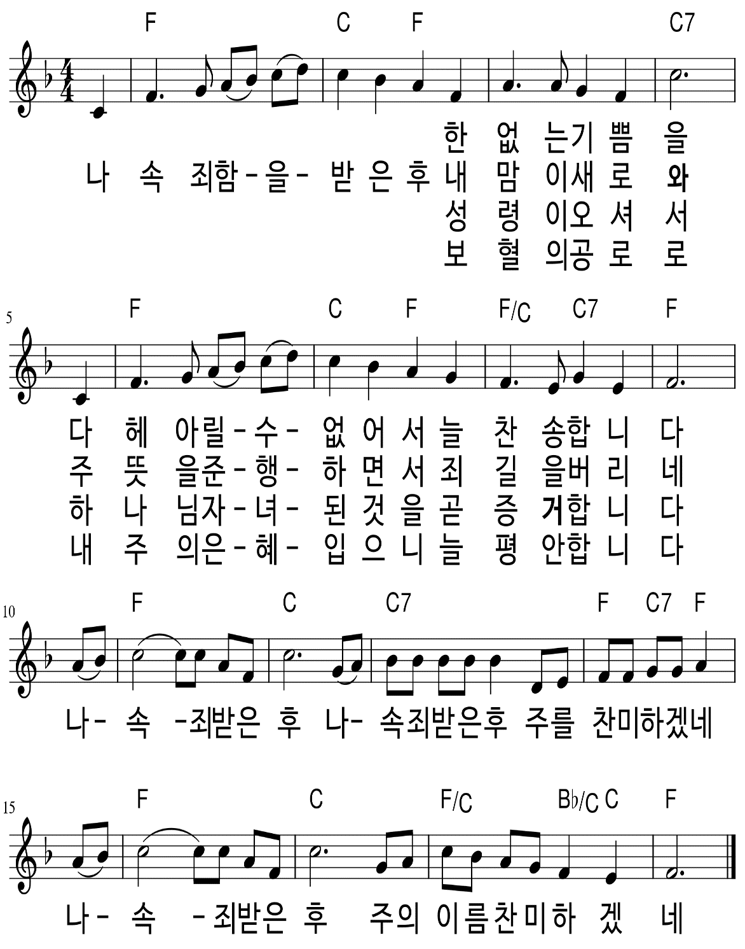
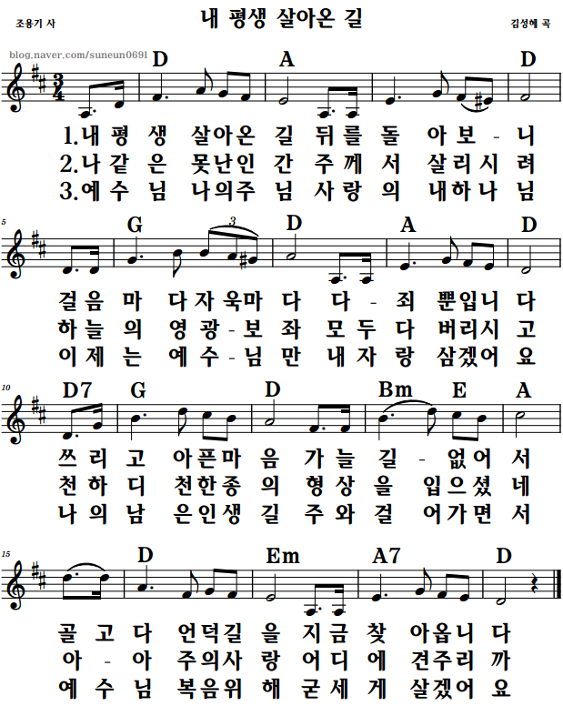
1. 나 속죄함을 받은 후(183)
2026.06.10 수요예배 찬양콘티
2. 내 평생 살아온 길(1702)

Slide 2
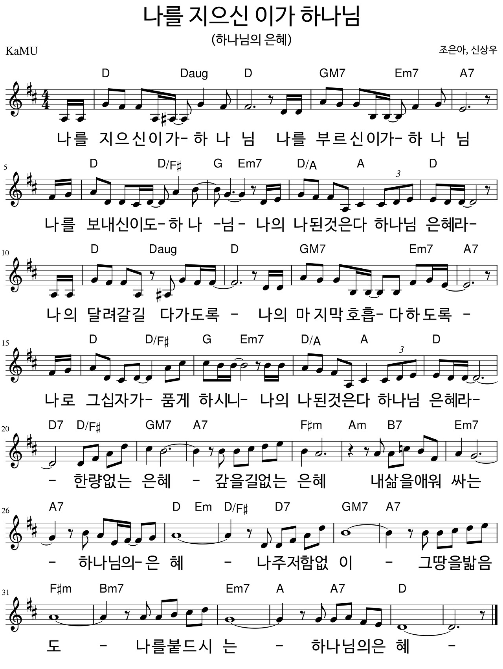
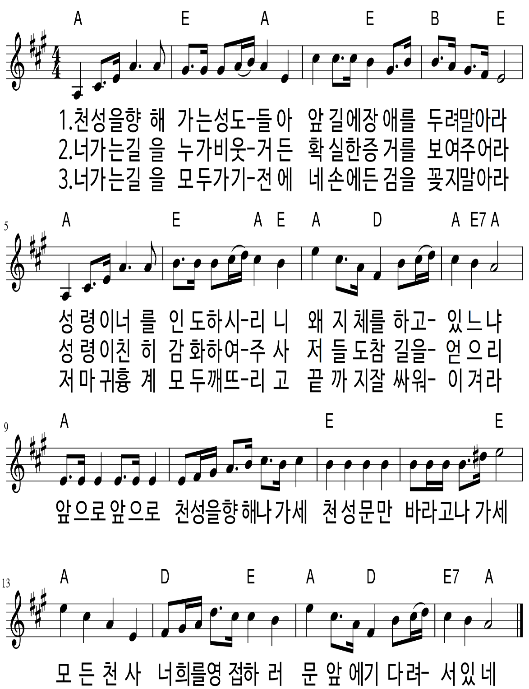
3. 하나님의 은혜(1539)
찬송가401장(천성을 향해 가는 성도들아)

